Slide 1
Plan van aanpak
Joppe Peeters – Phronesys 2021-2022

Slide 2

Inhoud
Phronesys
Achtergrond
Doelstellingen
Business case
Stageopdracht
Planning
Rapportering
Risico’s

Slide 3



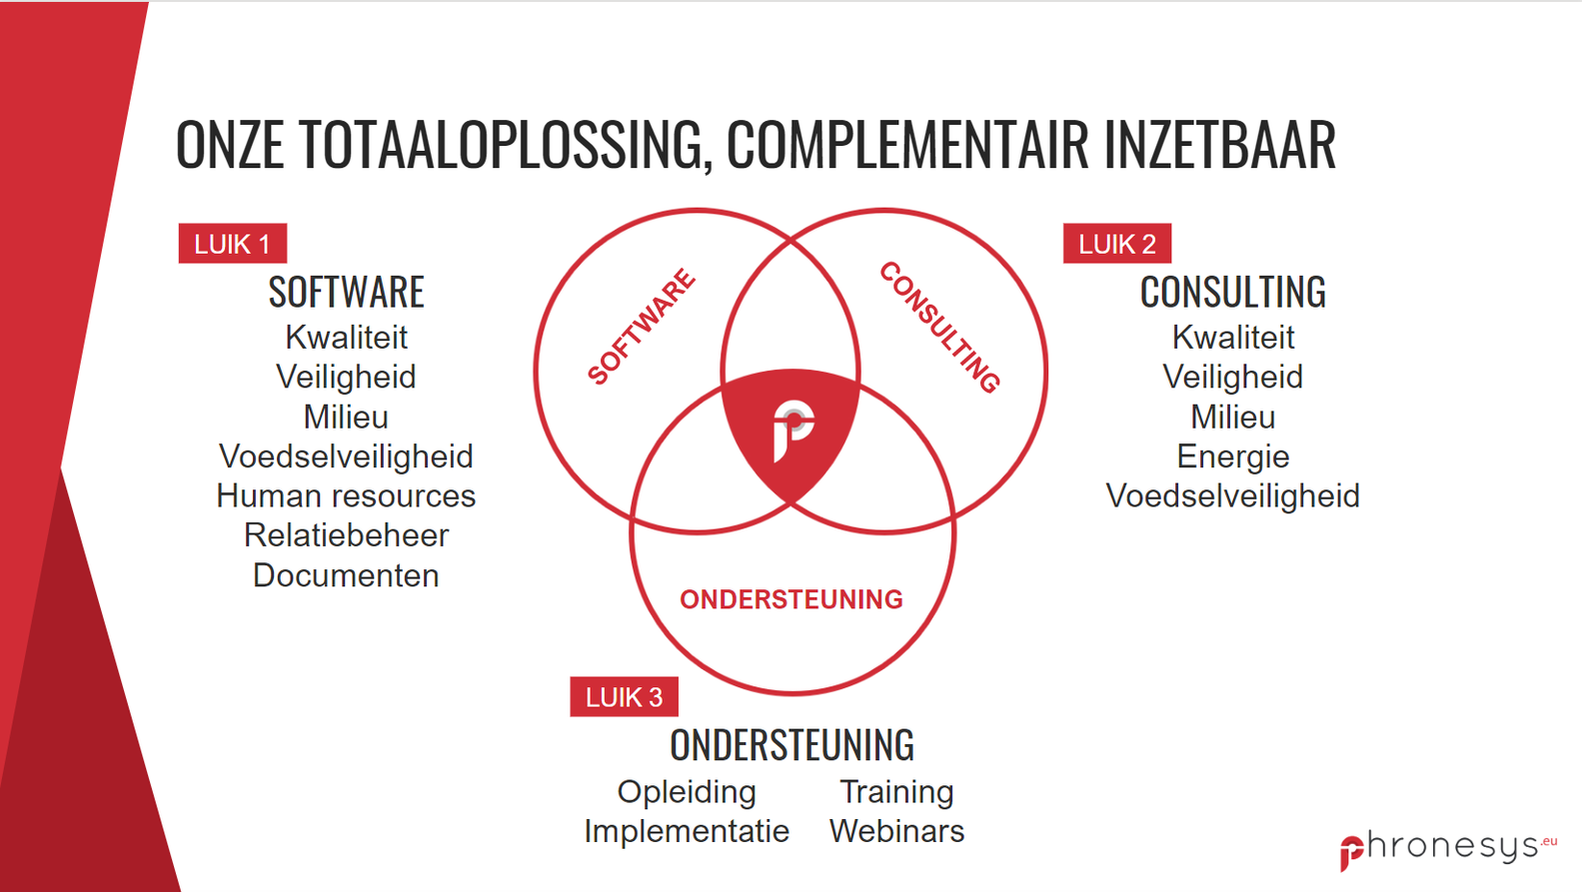
Herentals
10-tal werknemers
Softwarepakketten
Web applicatie
Mobiele applicatie
SHEQ certificaten en processen digitaal beheren
Safety
Health
Environment
Quality
…
Automatiseren van business processen

Slide 4
Aanleiding & Achtergrond
Web Applicatie
Mobiele Applicatie
Huidig:
Onduidelijke schermen
Saaie opmaak
Weinig extra functionaliteiten
Verwacht:
Verduidelijking voor de gebruiker
Frisse en intuïtieve opmaak
Extra functionaliteiten
Zoeken
Sorteren
Opdelen van data
…

Slide 5
Doelstellingen
Web Applicatie
Mobiele Applicatie
Huidig:
Onduidelijke schermen
Saaie opmaak
Weinig extra functionaliteiten
Verwacht:
Verduidelijking voor de gebruiker
Frisse en intuïtieve opmaak
Extra functionaliteiten
Zoeken
Sorteren
Opdelen van data
…

Slide 6
Business case
Financieel & Imago
Mooiere en handigere applicatie → meer verkoop
Klanten
Gebruiksvriendelijkheid
Klanttevredenheid
Meer functionaliteiten
Sneller zoeken

Slide 7
Stageopdracht
Flutter applicatie herwerken
Schermontwerpen - Figma
Testen
Programmeren - Flutter
Extra functionaliteiten
Sorteren
Filteren
Error/No data pagina’s
Skeleton screen (visuele indicatie bij het laden v.d. pagina)
Intuïtieve UI
…

Slide 8
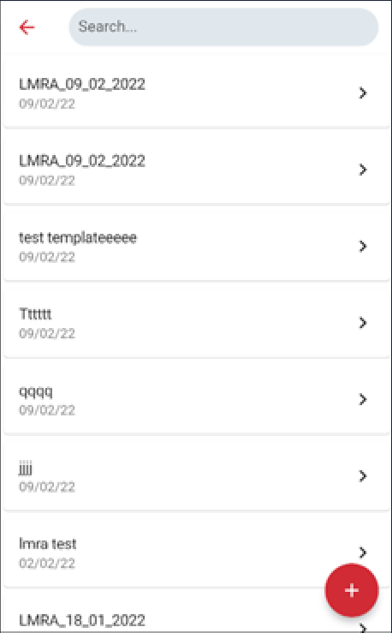
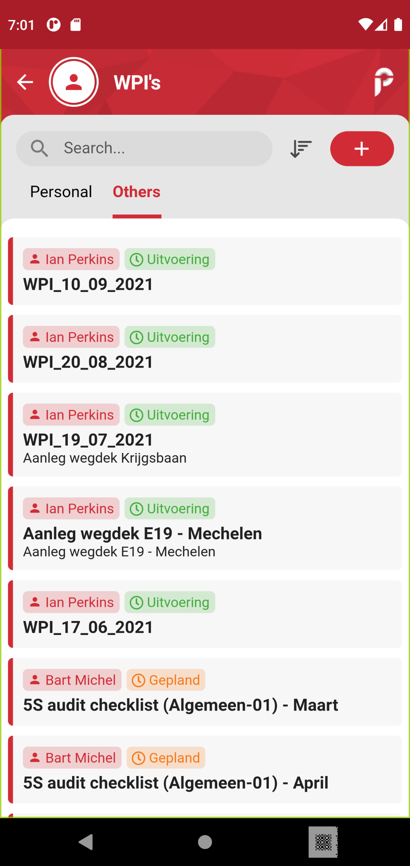
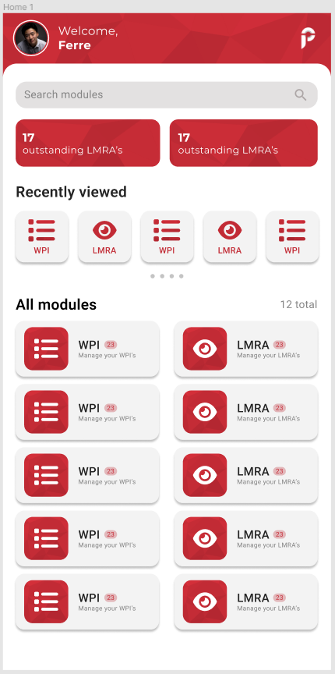
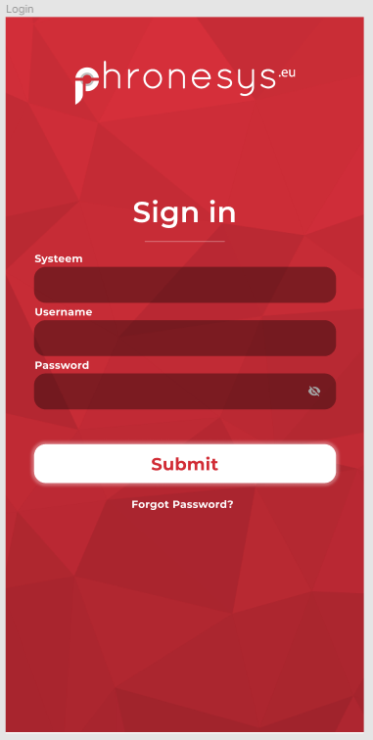
Stageopdracht

Slide 9
Stageopdracht (extra)
Analyse maken voor andere schermen
Andere opdracht

Slide 10
Planning
Week 1
Kennismaking met bedrijf en codebase
Week 2
Extra functionaliteiten toevoegen
Week 3 - 4
Toepassen over heel de applicatie
Week 5 – 12
Bestaand scherm analyseren
Schermontwerpen maken
Lay-out v.d. schermen programmeren
Week 12 – 13
Stage afronden / bewijsstukken in orde brengen
Schermontwerp maken
Lay-out programmeren
Herhalen …
Originele stageopdracht

Slide 11
Informatieverzameling & Rapportering
Mondeling aan stagementor
Logboek
Dagelijkse rapportering
Word document
Plan van aanpak
Huidige presentatie
Bitbucket
Jira
Git

Slide 12
Risico’s
Covid
Thuiswerken
Moeilijkheid
Goede documentatie
Hulp inschakelen

Slide 13
Einde
Vragen?

